Slide 1

01
La infraestructura invisible
Bases de datos, sociedad y ciberseguridad
Notes:
Imagina que todas las bases de datos desaparecieran durante cinco minutos. Tu banco no sabría cuánto dinero tienes. Un hospital no podría consultar historiales médicos. Las aerolíneas perderían sus reservas y el instituto, sus matrículas. Las bases de datos sostienen casi toda nuestra sociedad digital.
Imagen generada con IA para esta presentación. Contenido técnico preparado para 1.º de ASIR.

Slide 2
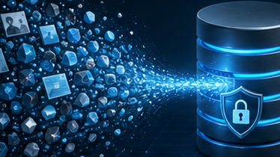
02
Datos que adquieren sentido
Organización, relaciones, consultas y control de acceso
Notes:
Una base de datos reúne información organizada para consultarla y actualizarla con eficacia. Un sistema gestor añade control de acceso, relaciones entre datos, validación y concurrencia. Así, muchos usuarios pueden trabajar sobre información coherente sin convertirla en una colección de ficheros aislados.
Imagen generada con IA para esta presentación. Contenido técnico preparado para 1.º de ASIR.

Slide 3
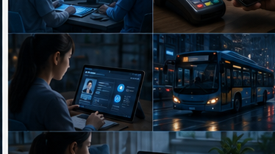
03
Una tecnología presente todo el día
Sanidad · banca · educación · transporte · comercio
Notes:
Cuando pagas con tarjeta, una base de datos comprueba la cuenta y registra la operación. Hospitales, centros educativos, comercios, videojuegos y transportes dependen de ellas. La inteligencia artificial también necesita grandes cantidades de datos bien almacenados y gobernados.
Imagen generada con IA para esta presentación. Contenido técnico preparado para 1.º de ASIR.

Slide 4
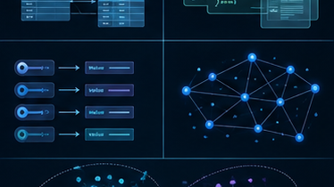
04
Cada problema necesita una estructura
Relacionales · documentales · clave-valor · grafos · vectoriales
Notes:
Las bases relacionales conectan tablas y destacan cuando la consistencia resulta crítica. Las documentales aceptan estructuras flexibles. Las bases clave-valor priorizan búsquedas muy rápidas. Los grafos representan conexiones y ayudan a detectar fraude o calcular rutas. Las vectoriales localizan contenidos por similitud y tienen un papel creciente en la inteligencia artificial.
Imagen generada con IA para esta presentación. Contenido técnico preparado para 1.º de ASIR.

Slide 5
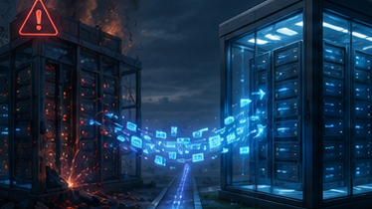
05
Servicios que no pueden detenerse
Réplicas, alta disponibilidad y recuperación
Notes:
Muchos servicios deben funcionar las veinticuatro horas. Las réplicas permiten que otro servidor continúe cuando uno falla. Las copias de seguridad facilitan la recuperación tras errores, averías o ataques. Para ASIR, una base de datos debe funcionar, rendir y poder recuperarse.
Imagen generada con IA para esta presentación. Contenido técnico preparado para 1.º de ASIR.

Slide 6

06
Los datos se han convertido en objetivo
Filtraciones · ransomware · inyección SQL · sabotaje
Notes:
Una filtración puede exponer credenciales, domicilios o información médica. El ransomware puede cifrar la base y detener una organización. Una inyección SQL aprovecha consultas construidas de forma insegura. Alterar registros silenciosamente puede causar aún más daño que robarlos.
Imagen generada con IA para esta presentación. Contenido técnico preparado para 1.º de ASIR.

Slide 7
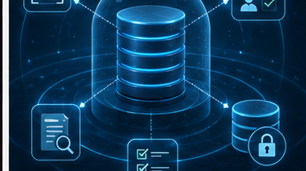
07
La defensa necesita varias capas
Mínimo privilegio · cifrado · MFA · auditoría · copias aisladas
Notes:
Cada cuenta debe tener solo los permisos necesarios. El cifrado protege comunicaciones y datos sensibles. La autenticación multifactor reduce el riesgo de cuentas robadas. Los registros de auditoría ayudan a investigar incidentes. Las copias deben mantenerse aisladas y probarse mediante restauraciones reales.
Imagen generada con IA para esta presentación. Contenido técnico preparado para 1.º de ASIR.

Slide 8

08
Proteger los datos protege a las personas
Confidencialidad · integridad · disponibilidad
Notes:
La confidencialidad limita el acceso a quienes están autorizados. La integridad mantiene los datos correctos y detecta modificaciones. La disponibilidad permite utilizarlos cuando hacen falta. En una sociedad construida sobre datos, proteger una base de datos significa proteger servicios, derechos y personas. Pregunta final: ¿qué sería más peligroso en un hospital, robar los datos, borrarlos o modificarlos sin que nadie lo detecte?
Imagen generada con IA para esta presentación. Contenido técnico preparado para 1.º de ASIR.

